Slide 1

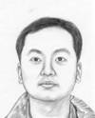
………
64×64
64×64
256×256
256×256
素描生成器F

Slide 2
素描生成器F
图片生成器G
路径→图像转换器
………
………
64×64
64×64
64×64
256×256
节点构造层1
节点构造层2
节点构造层3
256×256
256×256
D(判断器)
D(判断器)
路径→图像转换器
路径→图像转换器
路径→图像转换器
D(判断器)
D(判断器)
D(判断器)

